Slide 2

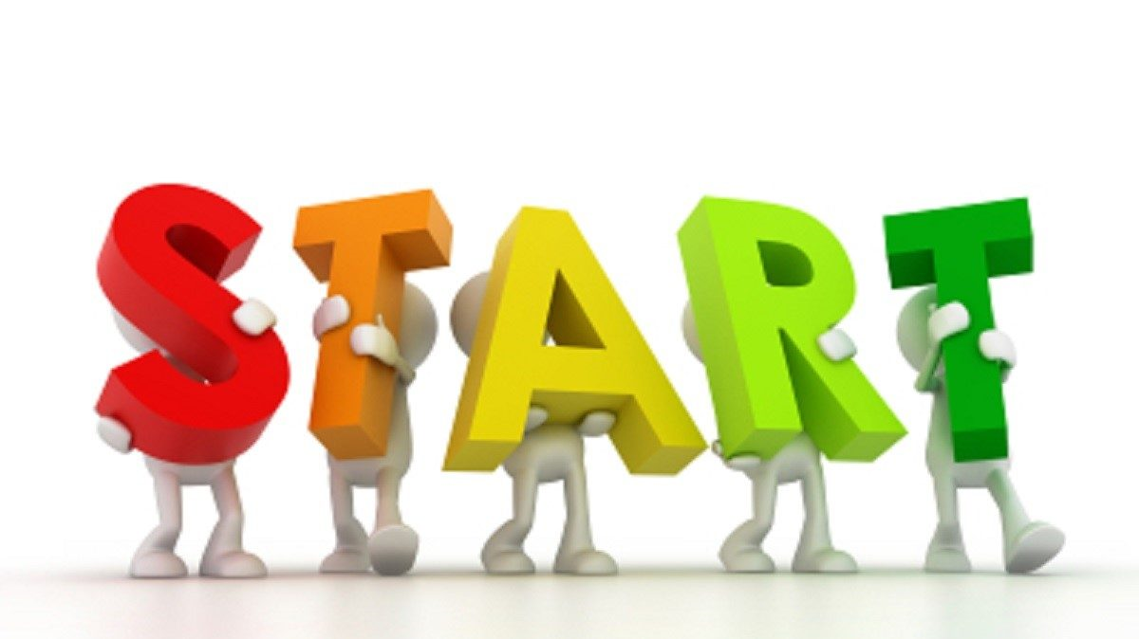
Aftrap

Slide 3
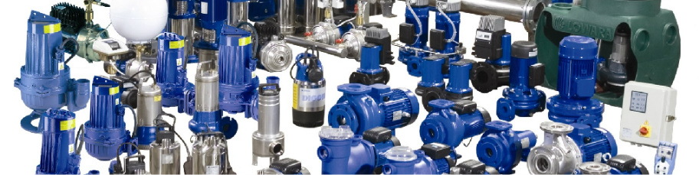
Pompen

Slide 4
Doel van de les
Wat is belangrijk bij een pomp
Soorten pompen
Centrifugaal pompen
Hydrofoor pompen
Ontijzering
Afsluiting

Slide 5
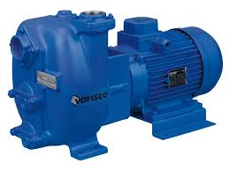
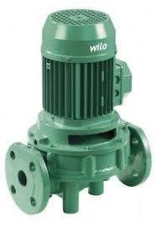
De Pomp
Een pomp is een werktuig om vloeistoffen te transporteren.
Een vloeistof stroomt alleen als er een bepaald drukverschil heerst
Een pomp wekt dat drukverschil op.

Slide 6

Belangrijk bij een pomp
Capaciteit
Opvoerhoogte
Viscositeit
Leidingweerstand
Zelfaanzuiging

Slide 7
Capaciteit
De capaciteit van een pomp is de hoeveelheid vloeistof die per tijdseenheid door de persleiding de pomp uitstroomt
De capaciteit wordt hoofdzakelijk aangegeven in m3 of liters per minuut

Slide 8
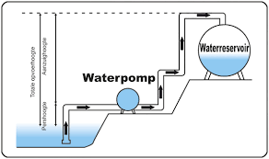
Opvoerhoogte
De opvoerhoogte van een pomp is het drukverschil tussen de zuig en perszijde van de pomp.
Dit verschil druk je uit in meters waterkolom (MWK)

Slide 9
Viscositeit
Viscositeit is de mate van vloeibaarheid van een vloeistof.
Bij een hogere viscositeit kies je een pomp met een lagere toerental van de pomp
Voor vloeistoffen met een erg lage viscositeit, zoals water, zijn in eerste instantie centrifugaalpompen of zuigerpompen het meest geschikt

Slide 10
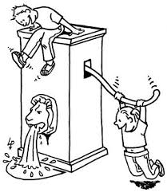
Leidingweerstand
Als er vloeistof door een leidingsysteem stroomt, treden er drukverliezen op als gevolg van de weerstand van de leiding.
In plaats van drukverliezen praten we over leidingweerstand
Hierbij zijn afsluiters, terugslagkleppen, bochten, de capaciteit, toegepaste leidingdiameter van belang.

Slide 11
Zelfaanzuigende pompen
Een zelfaanzuigende pomp is een pomp die in staat is om lucht uit de aanzuigleiding te verwijderen en zichzelf te vullen met vloeistof, zonder dat de leiding vooraf met water gevuld hoeft te worden.
Dit maakt ze ideaal voor situaties waarin de pomp boven het vloeistofniveau is geplaatst, zoals bij het oppompen van water uit een put, reservoir of sloot.

Slide 12
Hoe werkt een zelfaanzuigende pomp?
Lucht verwijderen:
Bij het opstarten mengt de pomp lucht met de vloeistof en verdrijft deze lucht via de persleiding.
Vacuüm creëren
Door de lucht te verwijderen, ontstaat er een vacuüm in de aanzuigleiding, waardoor de vloeistof omhoog wordt gezogen.
Normale werking:
Zodra alle lucht weg is, werkt de pomp zoals een normale pomp en blijft de vloeistof stromen.

Slide 13
Zelfaanzuigende pomp
Voordelen van een zelfaanzuigende pomp
✅ Kan boven het vloeistofniveau worden geplaatst
✅ Geen handmatig vullen van de leiding nodig
✅ Geschikt voor toepassingen met intermitterende werking
Nadelen
❌ Kan minder efficiënt zijn dan niet-zelfaanzuigende pompen
❌ Beperkte aanzuighoogte (meestal tot ± 7-8 meter)
❌ Kan langer duren voordat de pomp volledig gevuld is bij het opstarten

Slide 14
Niet zelfaanzuigende pomp
Een niet-zelfaanzuigende pomp is een pomp die niet in staat is om lucht uit de aanzuigleiding te verwijderen en moet dus handmatig gevuld worden met vloeistof voordat hij correct werkt.
Dit betekent dat de pomp altijd onder het vloeistofniveau of in een gevulde leiding moet worden geplaatst.

Slide 15
Hoe werkt een niet-zelfaanzuigende pomp?
Vooraf vullen (primen)
  Voordat de pomp gestart wordt, moet de pomp en de aanzuigleiding volledig met vloeistof gevuld zijn.
  Als er lucht in de pomp of leiding zit, kan de pomp geen vacuüm creëren en zal hij geen vloeistof verplaatsen.
Aanzuigen van vloeistof
  De pomp zuigt de vloeistof aan en transporteert deze naar de perszijde.
  Omdat er geen lucht wordt weggepompt, blijft de vloeistofstroom constant zolang de leiding gevuld blijft.
Normale werking
  Zodra de pomp draait en gevuld blijft met vloeistof, werkt hij efficiënt en zonder onderbreking.
  Als er lucht in de pomp komt (bijvoorbeeld door een lekkage of droge leiding), kan de pomp drooglopen en beschadigd raken.

Slide 16
Hoe werkt een niet-zelfaanzuigende pomp?
Voordelen van een niet-zelfaanzuigende pomp
✅ Hoge efficiëntie – Ze hebben een beter rendement dan zelfaanzuigende pompen.
✅ Hoge capaciteit – Ze kunnen grote hoeveelheden vloeistof verplaatsen.
✅ Geschikt voor hoge drukken – Worden vaak gebruikt voor toepassingen met veel weerstand.
Nadelen
❌ Moet handmatig gevuld worden voor opstarten.
❌ Kan niet boven het vloeistofniveau geplaatst worden zonder extra hulpmiddelen zoals een voetklep.
❌ Gevoelig voor luchtbellen – Als lucht in de pomp komt, kan hij drooglopen en beschadigd raken.

Slide 17
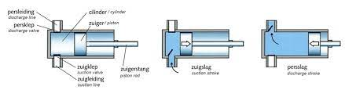
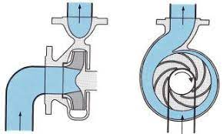
Soorten pompen
Onderscheidt in 2 types
Verdringerpompen
Centrifugaalpompen

Slide 18
Soorten pompen
Over het algemeen worden verdringerpompen toegepast daar waar een centrifugaal pomp het medium niet kan verpompen.
Dit omdat een centrifugaal pomp minder draaiende delen bevat en dus onderhouds armer is dan verdringer pompen.
Tevens is het rendement van een centrifugaal pomp hoger dan van een verdringerpomp.
Een centrifugaal pomp wordt met name belemmerd door de dikte van het te verpompen medium.

Slide 19
Verdringerpompen
Deze pompen worden gebruikt om vloeistoffen te verplaatsen. Hierbij wordt gebruik gemaakt van een verdringerlichaam.
Een deel van de ruimte in het pomphuis wordt vergroot om vloeistof aan te zuigen en daarna verkleind om de vloeistof weg te persen.
Hierdoor wordt voortdurend een bepaald volume aan vloeistof aangezogen en weggeperst.

Slide 20
Soorten verdringer pompen
plunjerpompen
Schroefpompen
Wervelstroompompen
Vijzelpompen
Tandwielpompen
Schottenpompen

Slide 21

Plunjerpomp

Slide 22
Zuigerpomp

Slide 23
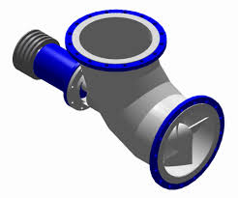
Schroefpompen
Een schroefpomp is een pomp voor het verpompen van vloeistoffen.
Een schroefpomp bestaat uit een buis waarin een schroef draait die eruitziet als een scheepsschroef.
Door het ontstane drukverschil komt de vloeistof in beweging.
Meestal is de schroefas verticaal opgesteld en maakt de buis een bocht van 90 graden

Slide 24
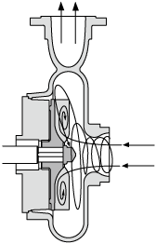
Wervelstroompompen
Wervelstroompompen worden veel gebruikt voor vloeistoffen met grove verontreinigingen, maar ook in de levensmiddelen en papierindustrie.
Veelal is de doorlaat in het pomphuis gelijk aan die van de zuig en persaansluiting, zodat verstoppingen in de pomp nagenoeg uitgesloten zijn.

Slide 25
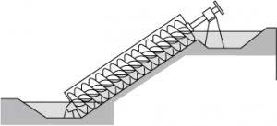
Vijzelpompen
Een vijzel schroeft het water van laag naar hoog.
Een stalen vijzel kan het water 4 tot 5 m opvoeren. Bij grotere opvoerhoogten loopt het rendement terug doordat er water weglekt.
Als de vijzel te snel ronddraait wordt het water over de balk (vijzelas) gegooid en loopt het rendement ook terug

Slide 26
Tandwielpomp

Slide 27
Schottenpomp

Slide 28
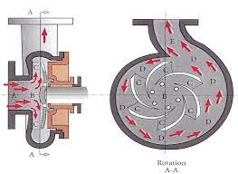
Centrifugaalpompen
De belangrijkste pompen in tuinbouw
Centrifugaal pompen maken gebruik van een waaier die radiaal en axiaal geplaatst kan zijn. De waaier draait in het pomphuis rond. Dit pomphuis heeft de vorm van een slakkenhuis en wordt daarom ook wel slakkenhuis genoemd.
Op het pomphuis is een zuigleiding aangesloten. Via deze zuigleiding wordt er vloeistof in het midden van de waaier gebracht. De waaier die in het hart van het pomphuis is geplaatst draait heel hard om zijn as en slingert daarmee de vloeistof via de schoepen naar de buitenkant van het pomphuis.

Slide 29

Centrifugaalpompen
De snelheid waarmee de waaier ronddraait zorgt er voor dat de vloeistof onder hoge druk komt te staan. De vloeistof verlaat het pomphuis via een persleiding.
Doordat de vloeistof via de persleiding uit het pomphuis verdwijnt ontstaat een zuigende werking. Deze zuigende werking zorgt er voor dat hetzelfde volume aan vloeistof wordt aangetrokken naar het middelpunt van het pomphuis via de zuigleiding.

Slide 30
Werking centrifugaalpomp

Slide 31
Waaiers centrifugaalpomp
Er zijn verschillende soorten waaiertypes. Elke waaiertype heeft haar eigen voor en nadelen op het gebied van rendement en mogelijkheid om vaste en vloeibare vloeistoffen te verpompen.
De waaierdiameter in combinatie met het toerental bepaald de opvoerhoogte (pompdruk) van de pomp.

Slide 32
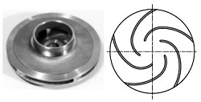
Gesloten waaier
Bij gesloten waaier zijn de schoepen geplaatst tussen twee zijwanden. Hierdoor zal interne lekkage tot een minimum worden beperkt en wordt daardoor een maximaal rendement behaald.
Een nadeel van een gesloten waaier is dat deze slecht vaste bestandsdelen kan verpompen. Naast het hoge rendement kan een gesloten waaier ook een hoge druk en hoge capaciteit verpompen

Slide 33
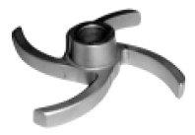
Open waaier
Een open waaier is speciaal ontwikkeld voor het verpompen van vaste bestandsdelen.
Doordat de waaier-schoepen niet tussen zijwanden geplaatst is kan deze open waaier zeer goed vaste bestandsdelen verpompen.
De zijwanden worden bij een open waaier vervangen door een voorslijtplaat en een achterslijtplaat, en zijn tegen het pomphuis en achterdeksel geplaatst.

Slide 34
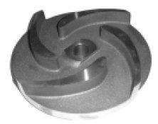
Half open waaier
Een half open waaier is een combinatie van een open waaier en een gesloten waaier.
Het rendement is dus beter dan een open waaier maar slechter dan een gesloten waaier.
Tevens kan de half open waaier minder vaste bestandsdelen verpompen dan een open waaier, maar meer dan bij een gesloten waaier.
De half open waaier is daardoor een overgang tussen de open waaier en de gesloten waaier.

Slide 35
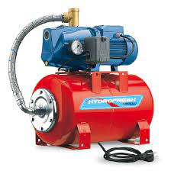
Hyfrofoorpomp
Wat is een hydrofoorpomp?
Een hydrofoorpomp is een pomp die ervoor zorgt dat er waterdruk op een leiding komt.
Een hydrofoorpomp zuigt zelf water aan vanuit een bron, sloot, vijver, kanaal of rivier.
Vervolgens wordt met behulp van de hydrofoorpomp de waterdruk opgevoerd, zodat het water onder hoge druk kan worden gebruikt.

Slide 36
Hyfrofoorpomp
Het is natuurkundig niet mogelijk om dieper dan 8 meter aan te zuigen.
Uiteraard kunt u wel verder dan 8 meter aanzuigen, zolang dit maar horizontaal gebeurt.
Een hydrofoorpomp wordt ook een drukverhogende pomp of kortweg hydrofoor genoemd.

Slide 37
Hydrofoorpomp
Een hydrofoorpomp wordt gebruikt in situaties waarbij er altijd druk op een waterleiding of slang moet staan. Denk hierbij aan regenwatersystemen of aan beregeningssystemen.
Deze pomp zorgt er namelijk voor dat bij een drukval, de druk en het water automatisch weer wordt aangevuld.

Slide 38
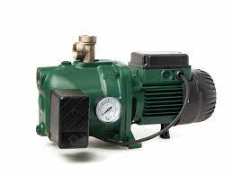
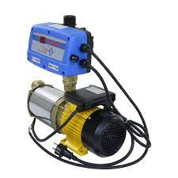
Hydrofoorpomp
Een hydrofoorpomp is verkrijgbaar in 3 verschillende varianten:
Met drukschakelaar
Met drukvat
Frequentieregelaar

Slide 39
Hydrofoorpomp
Een hydrofoorpomp met drukschakelaar en drukvat wordt gebruikt in situaties waarbij het prettig is om een waterbuffer te hebben. Bij een kleine waterafname hoeft de hydrofoorpomp met drukvat en drukschakelaar niet in te schakelen. Ideaal voor wanneer er bijvoorbeeld sprake is van een druppellekkage (koppelingen die niet waterdicht zijn bij een beregeningsinstallatie)
Een hydrofoorpomp met een elektronische regelaar zijn zeer geschikt als compacte hydrofoor. Als er drukval is, hoe klein ook, schakelt de hydrofoor in om de waterdruk te verhogen en op peil te brengen. Deze hydrofoor is geschikt als u zeker weet dat er geen druppellekkage is en er geen sprake is van kleine waterafnames.

Slide 40
Hydrofoorpomp
En dan is er de hydrofoorpomp met een frequentieregelaar. Deze hydrofoor heeft een variabel toerental. De toeren kunnen rustig op- en af worden gebouwd naar het gewenste toerental, zodat uw water van voldoende druk kan worden voorzien.
Bovendien kunt u de hydrofoorpomp met frequentieregelaar zelf geheel naar wens instellen met de display. Deze hydrofoor is energiezuinig, constant en compact behuisd. Een ander pluspunt is de lange levensduur.

Slide 41


